Slide 1
Analysis of Seoul
Commercial Districts
On COVID-19
Analysis of Seoul
Commercial Districts
On COVID-19
2020년 코로나 확산 추이에 따른 서울시 상권 분석
6조 YESQL
김민정 김형우 변지영 손상우 이동언
Copyrightⓒ. Saebyeol Yu. All Rights Reserved.

Slide 2
Contents
001
개요
분석 주제 소개
분석 데이터 소개
002
서울시 COVID-19 확진자 분석
004
업종 별 주 고객층, 주 판매시간 분석
2020 서울시 일별 확진자 수 그래프
2020 COVID-19 관련 이슈
상승 업종 일반 의류
하락 업종 치킨전문점
003
매출 분석
005
상권 분석
업종 별 총 매출 순위
업종 별 매출액 변화
점포 별 예상 매출액 분석
창업 추천 위치
006
마무리
질문

Slide 3
001
Analysis of Seoul commercial districts
개요
Copyrightⓒ. Saebyeol Yu. All Rights Reserved.

Slide 4
1
001 개요
분석 주제 소개
서울시 covid 19
확진자 수 분석
2020 분기 별
2020 정책 & 이슈
업종 별 매출액 파악
포스트 코로나 시기
포스트 코로나 시기
업종 별 주 고객층 파악
최적의 마케팅 전략 수립
맞춤형 서비스 제공
업종 별 상권 분석
입점 추천지 결정
매출액 예상
성장 업종 예측
하락 업종 예측
파악
확진자 동향 파악
Copyrightⓒ. Saebyeol Yu. All Rights Reserved.

Slide 5
1
001 개요
분석 데이터 소개
서울시
상권분석
서비스
매출분석
서울시
상권분석
서비스
상권영역
서울시 코로나 19
확진자 발생 동향
서울 열린 데이터 관장
업종, 연령대별 매출액 데이터
업종, 성별 매출액 데이터
업종, 시간대별 매출액 데이터
업종, 요일별 매출액 데이터
업종, 상권별 점포수 데이터
서울 열린 데이터 광장
일자별 서울시 확진자 수
일자별 서울시 누적 확진자 수
서울 열린 데이터 광장
상권 코드와 행정구 코드

Slide 6
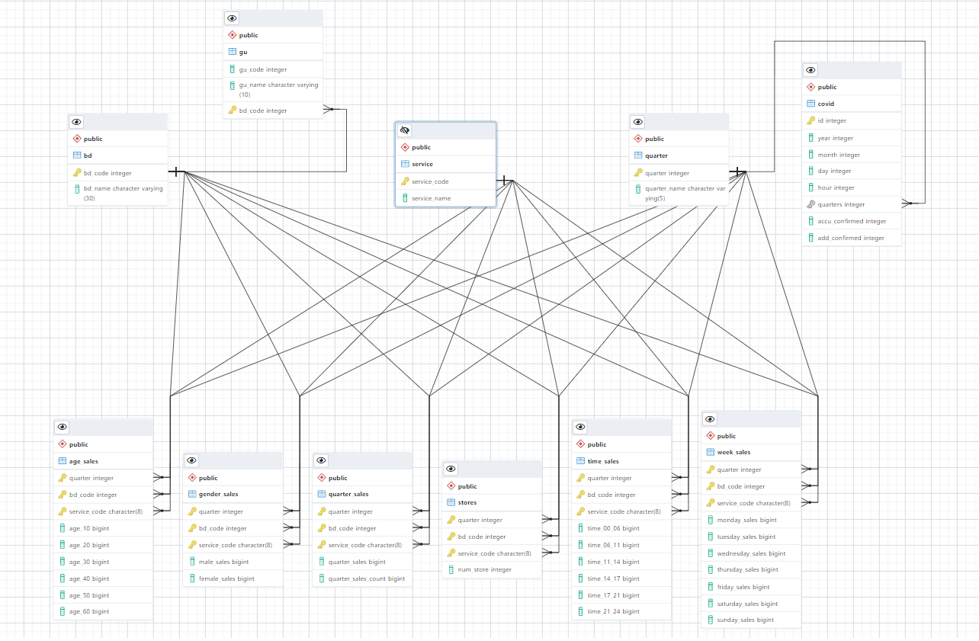
1
001 개요
분석 데이터 소개
Copyrightⓒ. Saebyeol Yu. All Rights Reserved.

Slide 7
002
Analysis of Seoul commercial districts
서울시 COVID-19 확진자 분석
Copyrightⓒ. Saebyeol Yu. All Rights Reserved.

Slide 8
2
002 covid-19 확진자 분석
일별 확진자 수
2차 확산
1차 확산
Copyrightⓒ. Saebyeol Yu. All Rights Reserved.

Slide 9
2
002 covid-19 확진자 분석
일별 확진자 수
[2020. 3. 22.~4. 19.]
종교시설·실내 체육시설·유흥시설
15일간 운영중단 권고
출퇴근 외에는 외출 자제
[2020. 8. 16.]
교회 발 집단감염
[2020. 5. 6.~]
생활 속 거리두기
[2020. 11. 1.]
사회적 거리두기
3단계에서 5단계로 개편
[2020. 6. 28.]
'사회적 거리두기' 3단계 구분
[2020. 9. 14.∼9. 27.]
사회적 거리두기2단계
[2020. 8. 19.]
사회적 거리두기 2단계 격상
[2020.12.23.~2021.1.3.]
5인 이상 집합금지
[2020.4.19.~2020. 5. 5.]
완화된 거리두기
[2020. 9. 4.~9.13.]
사회적 거리두기 2.5단계
Copyrightⓒ. Saebyeol Yu. All Rights Reserved.

Slide 10
003
Analysis of Seoul commercial districts
매출분석
Copyrightⓒ. Saebyeol Yu. All Rights Reserved.

Slide 11
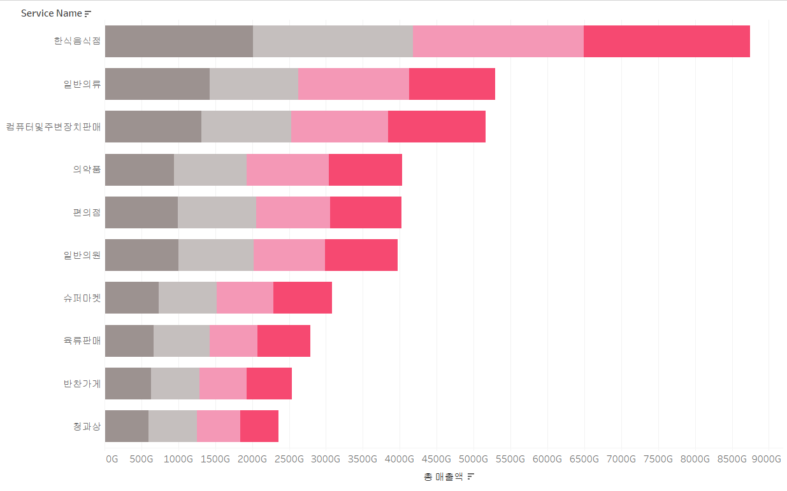
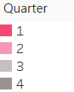
3
003 매출분석
업종 별 총 매출 순위
Copyrightⓒ. Saebyeol Yu. All Rights Reserved.

Slide 12
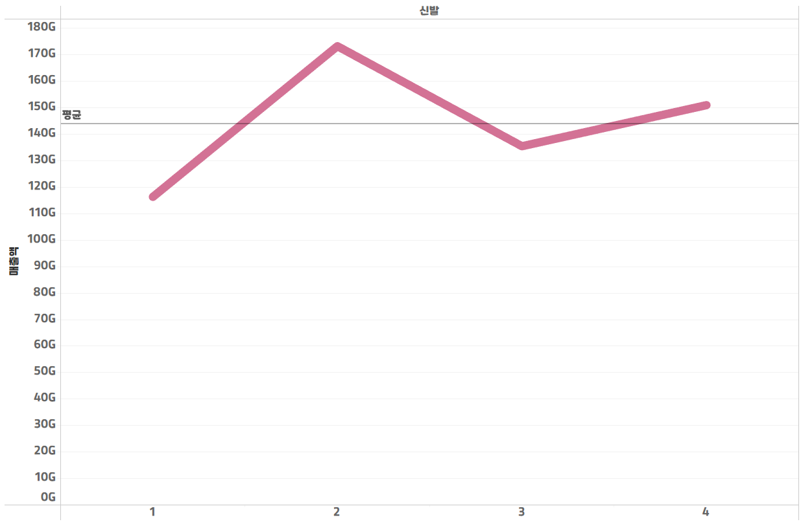
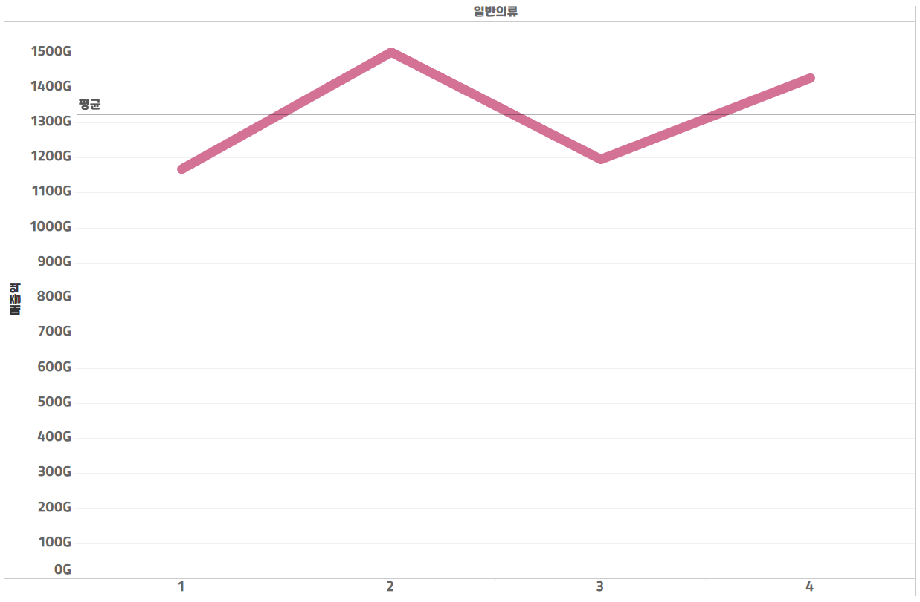
3
003 매출분석
업종별 매출액 변화
상승세를 보이는 업종
신발
일반의류
Copyrightⓒ. Saebyeol Yu. All Rights Reserved.

Slide 13
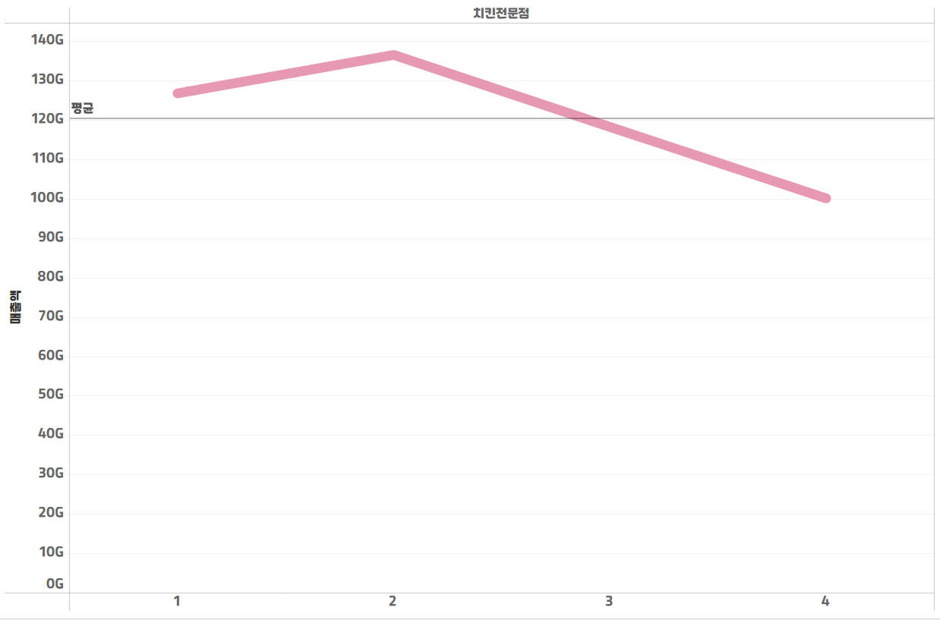
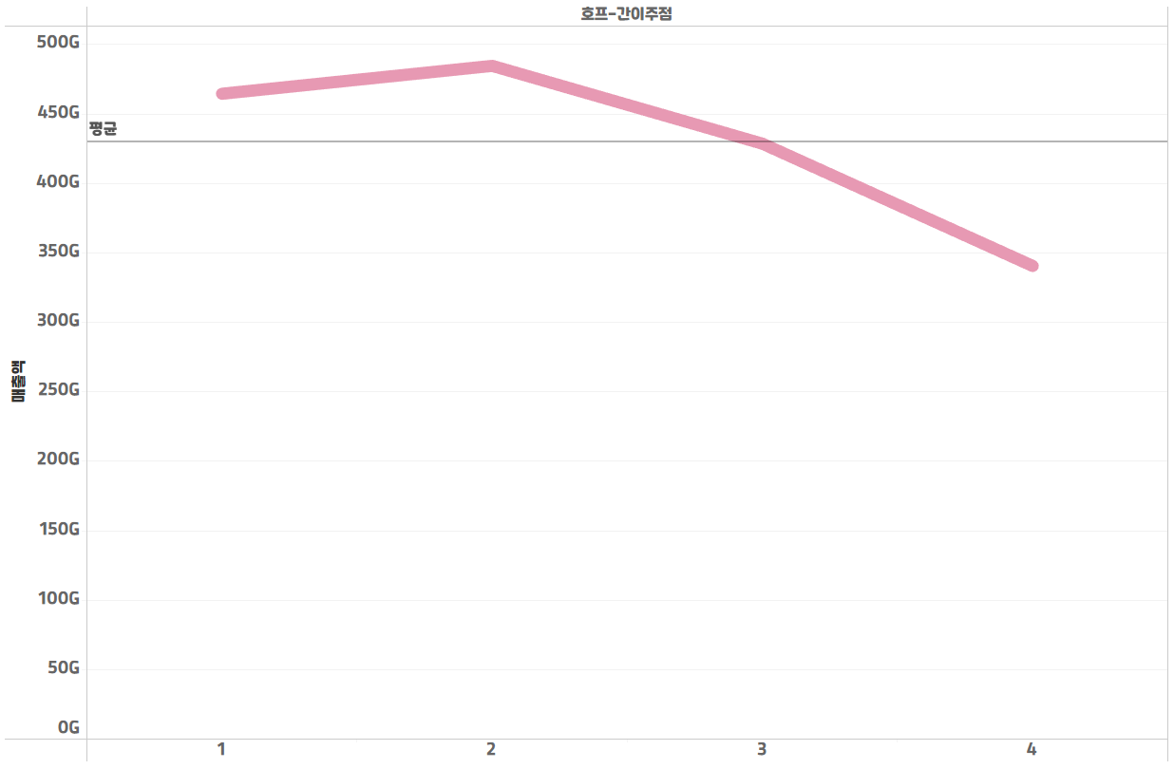
3
003 매출분석
업종별 매출액 변화
하강세를 보이는 업종
치킨전문점
호프 - 간이주점
Copyrightⓒ. Saebyeol Yu. All Rights Reserved.

Slide 14
004
Analysis of Seoul commercial districts
업종 별 주 고객층, 판매시간 분석
Copyrightⓒ. Saebyeol Yu. All Rights Reserved.

Slide 15
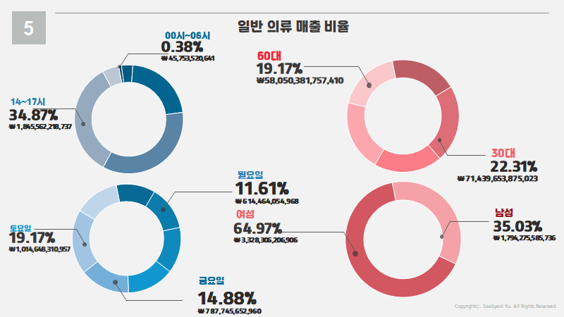
4
005 주 고객층 분석
일반 의류 업종
Copyrightⓒ. Saebyeol Yu. All Rights Reserved.

Slide 16
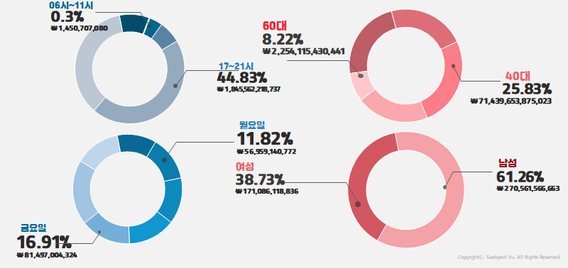
4
005 주 고객층 분석
치킨 전문점 업종
Copyrightⓒ. Saebyeol Yu. All Rights Reserved.

Slide 17
005
Analysis of Seoul commercial districts
상권분석
Copyrightⓒ. Saebyeol Yu. All Rights Reserved.

Slide 18
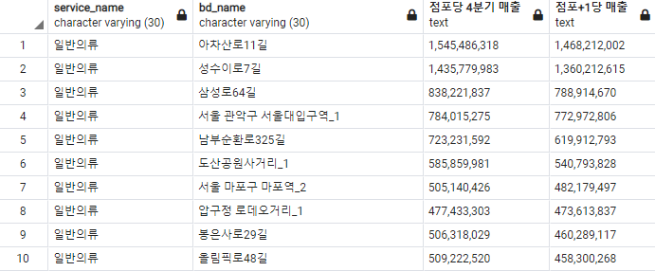
5
005 상권분석
점포별 예상 매출액 분석
Copyrightⓒ. Saebyeol Yu. All Rights Reserved.

Slide 19
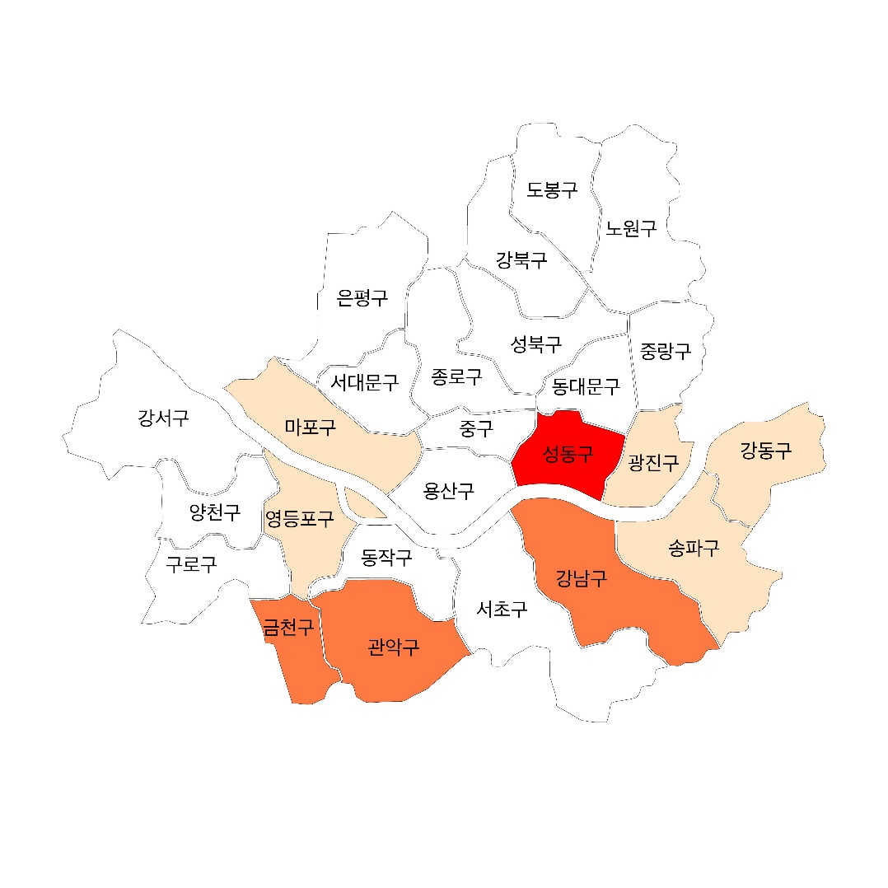
5
005 상권분석
상업 추천 위치
점포 별 예상 매출액이 높은 순에 따라
1순위 : 성동구
2순위 : 금천구, 관악구, 강남구
3순위 : 마포구, 영등포구, 광진구, 송파구, 강동구
Copyrightⓒ. Saebyeol Yu. All Rights Reserved.

Slide 20
감사합니다
6조 YESQL
김민정 김형우 변지영 손상우 이동언
Copyrightⓒ. Saebyeol Yu. All Rights Reserved.

